Slide 1
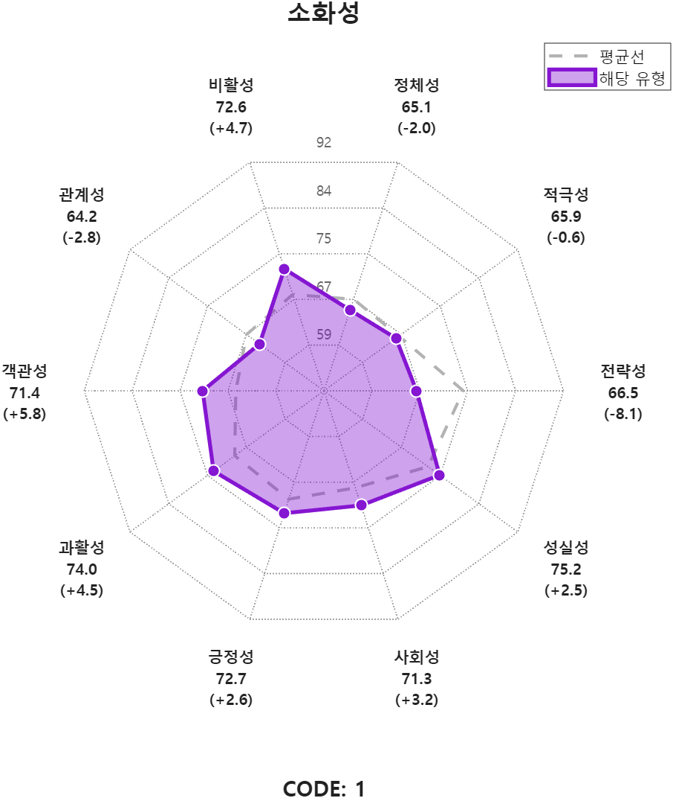
상위요인 | 상위요인 정의
긍정성 | 주어진 자극을 긍정적으로 해석하여 접근하는 성향
적극성 | 자신의 성취와 성장을 위해 강한 의지와 열망을 가진 정도
전략성 | 목표를 달성하는데 필요한 핵심 변수를 파악하고, 효과적이고 효율적인 전략을 수립할 수 있는 능력
성실성 | 목표 달성을 위한 행동을 점검, 조절, 유지하는 정도
사회성 | 성과 창출을 위해 대상(상대방, 상황 등)의 상태를 파악하고 적절하게 사고/행동하는 능력
정체성 | 자신과 상대방에 대해 객관적으로 이해하고 주도적으로 행동하는 정도
관계성 | 타인에게 얼마나 관심있고, 이해하고, 돕고자 하는지에 대한 성향
객관성 | 정해진 규칙과 규범을 성실하게 준수하고 윤리적으로 행동하는 정도
비활성 | 상황 또는 대상에 대해 정서, 인지, 행동의 활성화 수준이 낮아 정상적인 기능/조직활동을 하기 어려운 상태
과활성 | 상황 또는 대상에 대해 정서,인지,행동의 활성화 수준이 높아 정상적인 기능/조직 활동을 하기 어려운 상태
높을수록 좋은 점수를 의미함

Slide 2
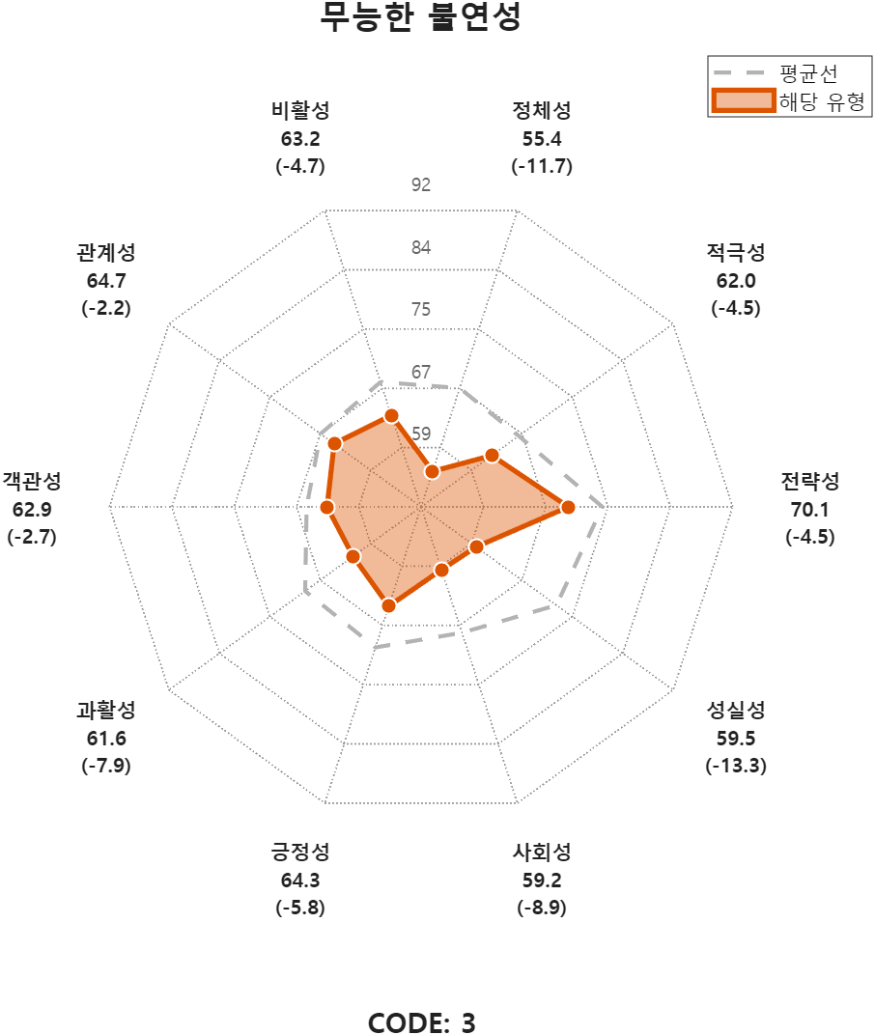
상위요인 | 상위요인 정의
긍정성 | 주어진 자극을 긍정적으로 해석하여 접근하는 성향
적극성 | 자신의 성취와 성장을 위해 강한 의지와 열망을 가진 정도
전략성 | 목표를 달성하는데 필요한 핵심 변수를 파악하고, 효과적이고 효율적인 전략을 수립할 수 있는 능력
성실성 | 목표 달성을 위한 행동을 점검, 조절, 유지하는 정도
사회성 | 성과 창출을 위해 대상(상대방, 상황 등)의 상태를 파악하고 적절하게 사고/행동하는 능력
정체성 | 자신과 상대방에 대해 객관적으로 이해하고 주도적으로 행동하는 정도
관계성 | 타인에게 얼마나 관심있고, 이해하고, 돕고자 하는지에 대한 성향
객관성 | 정해진 규칙과 규범을 성실하게 준수하고 윤리적으로 행동하는 정도
비활성 | 상황 또는 대상에 대해 정서, 인지, 행동의 활성화 수준이 낮아 정상적인 기능/조직활동을 하기 어려운 상태
과활성 | 상황 또는 대상에 대해 정서,인지,행동의 활성화 수준이 높아 정상적인 기능/조직 활동을 하기 어려운 상태
높을수록 좋은 점수를 의미함

Slide 3
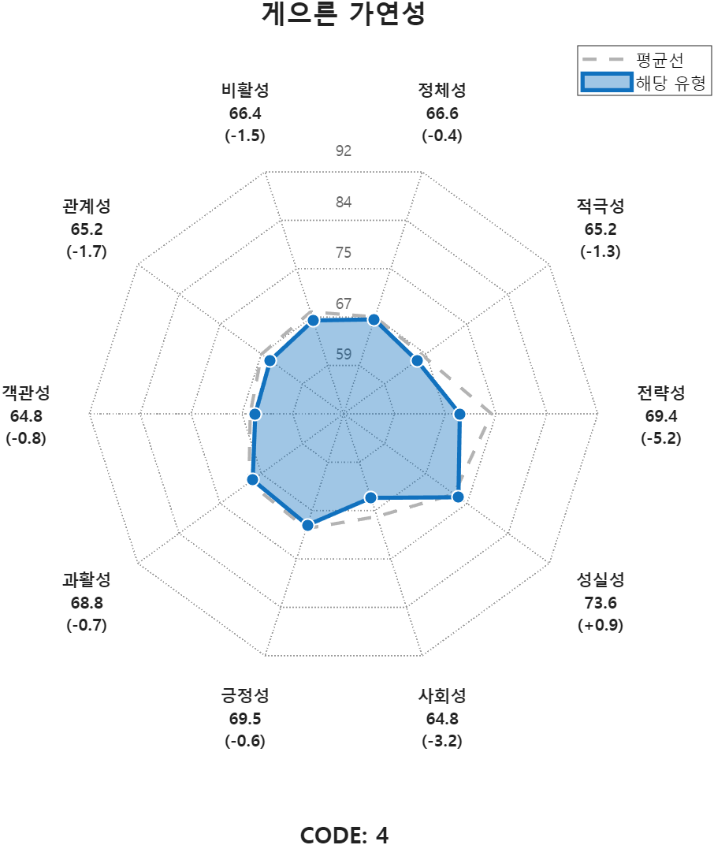
상위요인 | 상위요인 정의
긍정성 | 주어진 자극을 긍정적으로 해석하여 접근하는 성향
적극성 | 자신의 성취와 성장을 위해 강한 의지와 열망을 가진 정도
전략성 | 목표를 달성하는데 필요한 핵심 변수를 파악하고, 효과적이고 효율적인 전략을 수립할 수 있는 능력
성실성 | 목표 달성을 위한 행동을 점검, 조절, 유지하는 정도
사회성 | 성과 창출을 위해 대상(상대방, 상황 등)의 상태를 파악하고 적절하게 사고/행동하는 능력
정체성 | 자신과 상대방에 대해 객관적으로 이해하고 주도적으로 행동하는 정도
관계성 | 타인에게 얼마나 관심있고, 이해하고, 돕고자 하는지에 대한 성향
객관성 | 정해진 규칙과 규범을 성실하게 준수하고 윤리적으로 행동하는 정도
비활성 | 상황 또는 대상에 대해 정서, 인지, 행동의 활성화 수준이 낮아 정상적인 기능/조직활동을 하기 어려운 상태
과활성 | 상황 또는 대상에 대해 정서,인지,행동의 활성화 수준이 높아 정상적인 기능/조직 활동을 하기 어려운 상태
높을수록 좋은 점수를 의미함

Slide 4
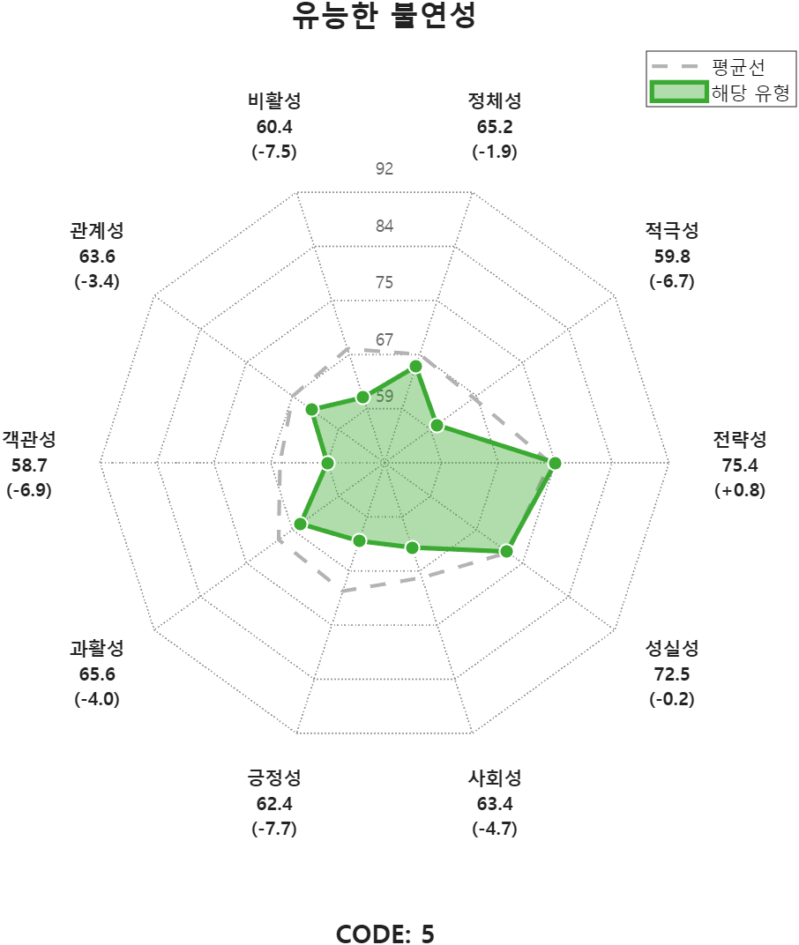
상위요인 | 상위요인 정의
긍정성 | 주어진 자극을 긍정적으로 해석하여 접근하는 성향
적극성 | 자신의 성취와 성장을 위해 강한 의지와 열망을 가진 정도
전략성 | 목표를 달성하는데 필요한 핵심 변수를 파악하고, 효과적이고 효율적인 전략을 수립할 수 있는 능력
성실성 | 목표 달성을 위한 행동을 점검, 조절, 유지하는 정도
사회성 | 성과 창출을 위해 대상(상대방, 상황 등)의 상태를 파악하고 적절하게 사고/행동하는 능력
정체성 | 자신과 상대방에 대해 객관적으로 이해하고 주도적으로 행동하는 정도
관계성 | 타인에게 얼마나 관심있고, 이해하고, 돕고자 하는지에 대한 성향
객관성 | 정해진 규칙과 규범을 성실하게 준수하고 윤리적으로 행동하는 정도
비활성 | 상황 또는 대상에 대해 정서, 인지, 행동의 활성화 수준이 낮아 정상적인 기능/조직활동을 하기 어려운 상태
과활성 | 상황 또는 대상에 대해 정서,인지,행동의 활성화 수준이 높아 정상적인 기능/조직 활동을 하기 어려운 상태
높을수록 좋은 점수를 의미함

Slide 5
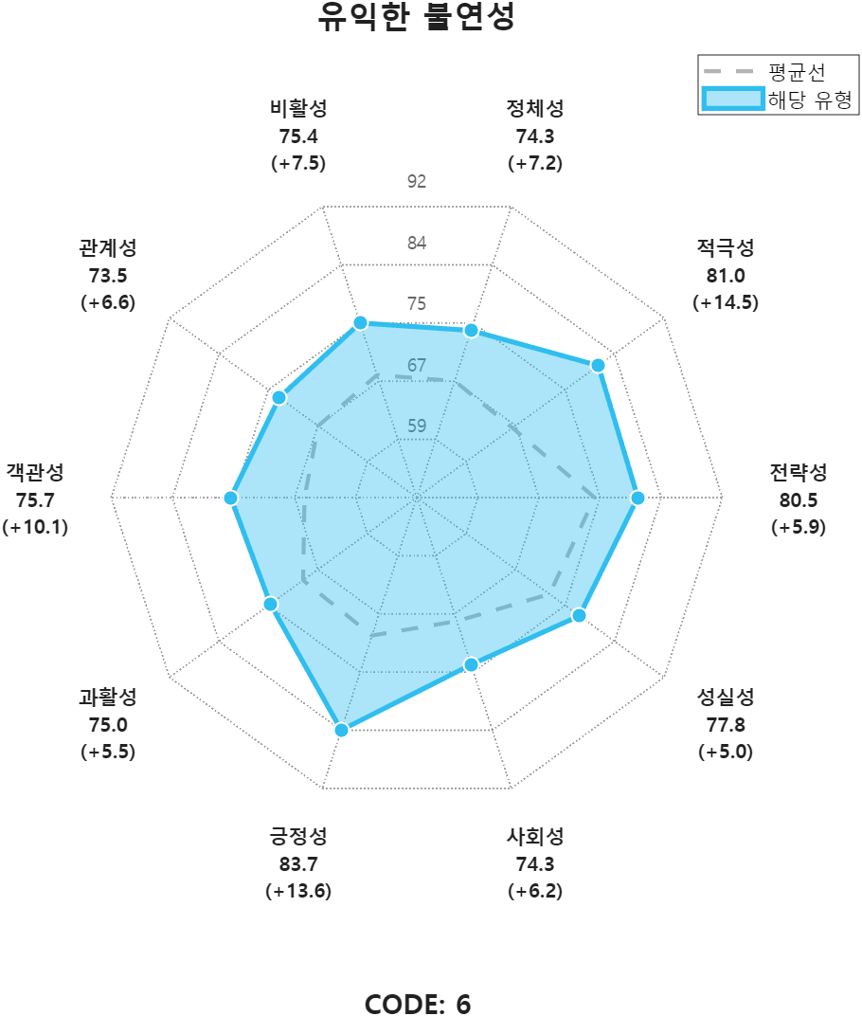
상위요인 | 상위요인 정의
긍정성 | 주어진 자극을 긍정적으로 해석하여 접근하는 성향
적극성 | 자신의 성취와 성장을 위해 강한 의지와 열망을 가진 정도
전략성 | 목표를 달성하는데 필요한 핵심 변수를 파악하고, 효과적이고 효율적인 전략을 수립할 수 있는 능력
성실성 | 목표 달성을 위한 행동을 점검, 조절, 유지하는 정도
사회성 | 성과 창출을 위해 대상(상대방, 상황 등)의 상태를 파악하고 적절하게 사고/행동하는 능력
정체성 | 자신과 상대방에 대해 객관적으로 이해하고 주도적으로 행동하는 정도
관계성 | 타인에게 얼마나 관심있고, 이해하고, 돕고자 하는지에 대한 성향
객관성 | 정해진 규칙과 규범을 성실하게 준수하고 윤리적으로 행동하는 정도
비활성 | 상황 또는 대상에 대해 정서, 인지, 행동의 활성화 수준이 낮아 정상적인 기능/조직활동을 하기 어려운 상태
과활성 | 상황 또는 대상에 대해 정서,인지,행동의 활성화 수준이 높아 정상적인 기능/조직 활동을 하기 어려운 상태
높을수록 좋은 점수를 의미함

Slide 6
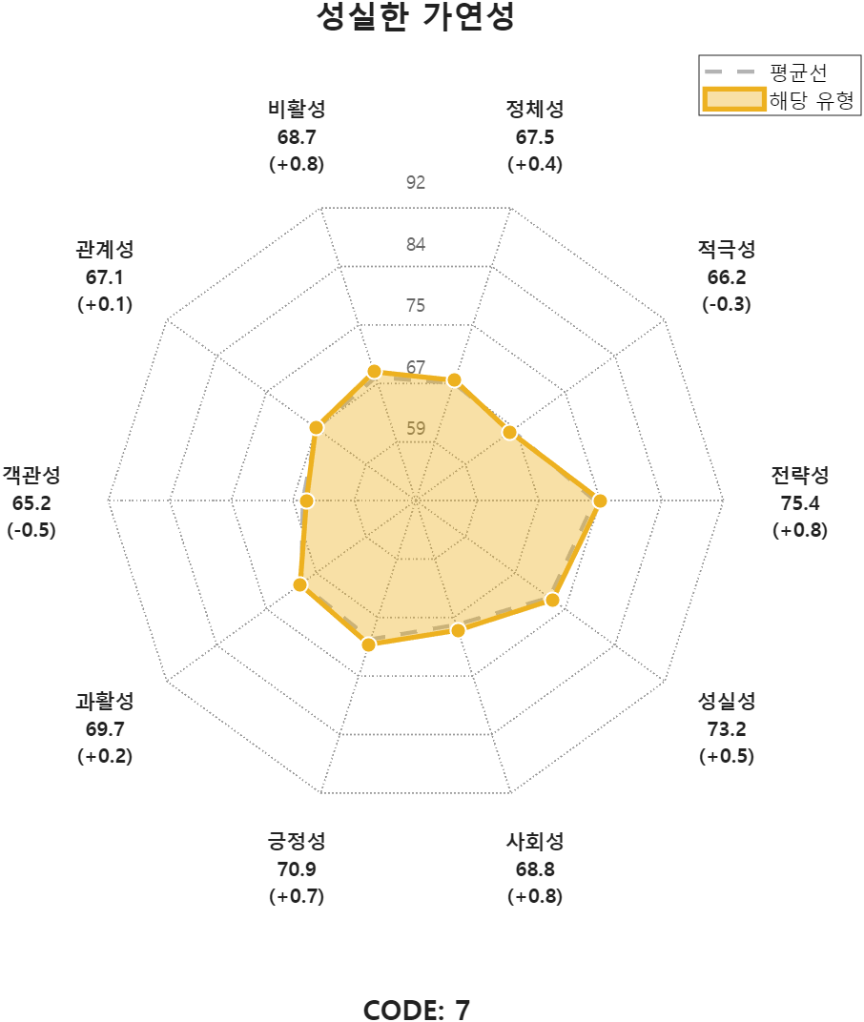
상위요인 | 상위요인 정의
긍정성 | 주어진 자극을 긍정적으로 해석하여 접근하는 성향
적극성 | 자신의 성취와 성장을 위해 강한 의지와 열망을 가진 정도
전략성 | 목표를 달성하는데 필요한 핵심 변수를 파악하고, 효과적이고 효율적인 전략을 수립할 수 있는 능력
성실성 | 목표 달성을 위한 행동을 점검, 조절, 유지하는 정도
사회성 | 성과 창출을 위해 대상(상대방, 상황 등)의 상태를 파악하고 적절하게 사고/행동하는 능력
정체성 | 자신과 상대방에 대해 객관적으로 이해하고 주도적으로 행동하는 정도
관계성 | 타인에게 얼마나 관심있고, 이해하고, 돕고자 하는지에 대한 성향
객관성 | 정해진 규칙과 규범을 성실하게 준수하고 윤리적으로 행동하는 정도
비활성 | 상황 또는 대상에 대해 정서, 인지, 행동의 활성화 수준이 낮아 정상적인 기능/조직활동을 하기 어려운 상태
과활성 | 상황 또는 대상에 대해 정서,인지,행동의 활성화 수준이 높아 정상적인 기능/조직 활동을 하기 어려운 상태
높을수록 좋은 점수를 의미함

Slide 7
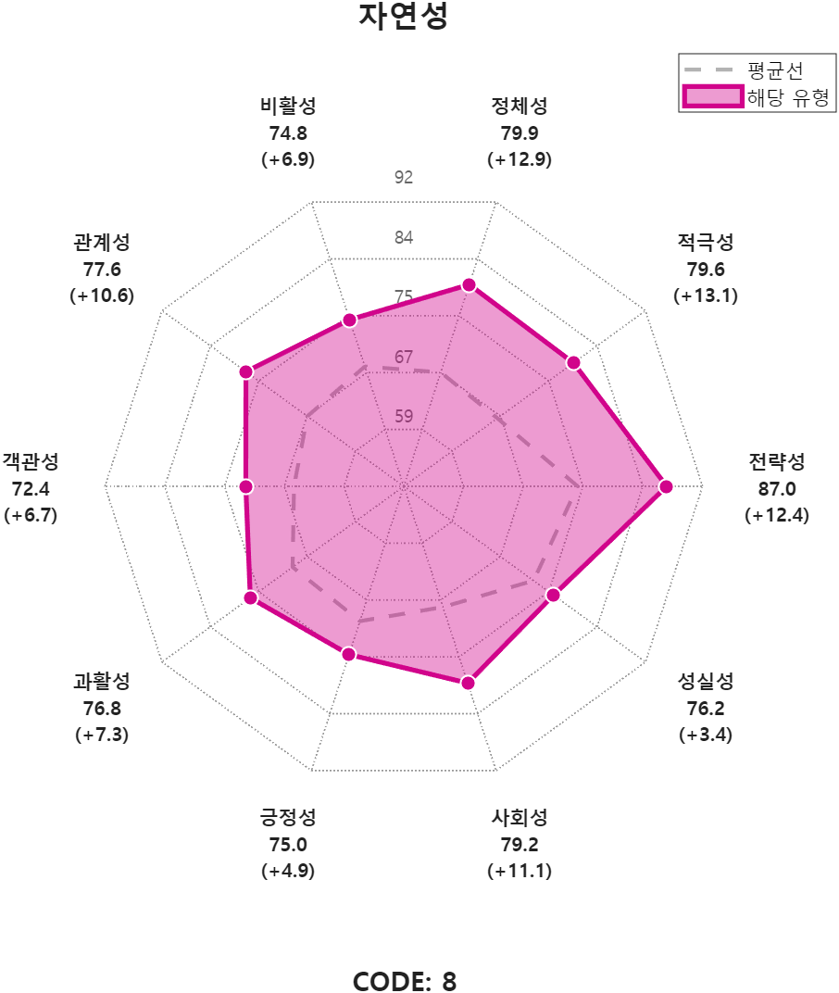
상위요인 | 상위요인 정의
긍정성 | 주어진 자극을 긍정적으로 해석하여 접근하는 성향
적극성 | 자신의 성취와 성장을 위해 강한 의지와 열망을 가진 정도
전략성 | 목표를 달성하는데 필요한 핵심 변수를 파악하고, 효과적이고 효율적인 전략을 수립할 수 있는 능력
성실성 | 목표 달성을 위한 행동을 점검, 조절, 유지하는 정도
사회성 | 성과 창출을 위해 대상(상대방, 상황 등)의 상태를 파악하고 적절하게 사고/행동하는 능력
정체성 | 자신과 상대방에 대해 객관적으로 이해하고 주도적으로 행동하는 정도
관계성 | 타인에게 얼마나 관심있고, 이해하고, 돕고자 하는지에 대한 성향
객관성 | 정해진 규칙과 규범을 성실하게 준수하고 윤리적으로 행동하는 정도
비활성 | 상황 또는 대상에 대해 정서, 인지, 행동의 활성화 수준이 낮아 정상적인 기능/조직활동을 하기 어려운 상태
과활성 | 상황 또는 대상에 대해 정서,인지,행동의 활성화 수준이 높아 정상적인 기능/조직 활동을 하기 어려운 상태
높을수록 좋은 점수를 의미함

Slide 8
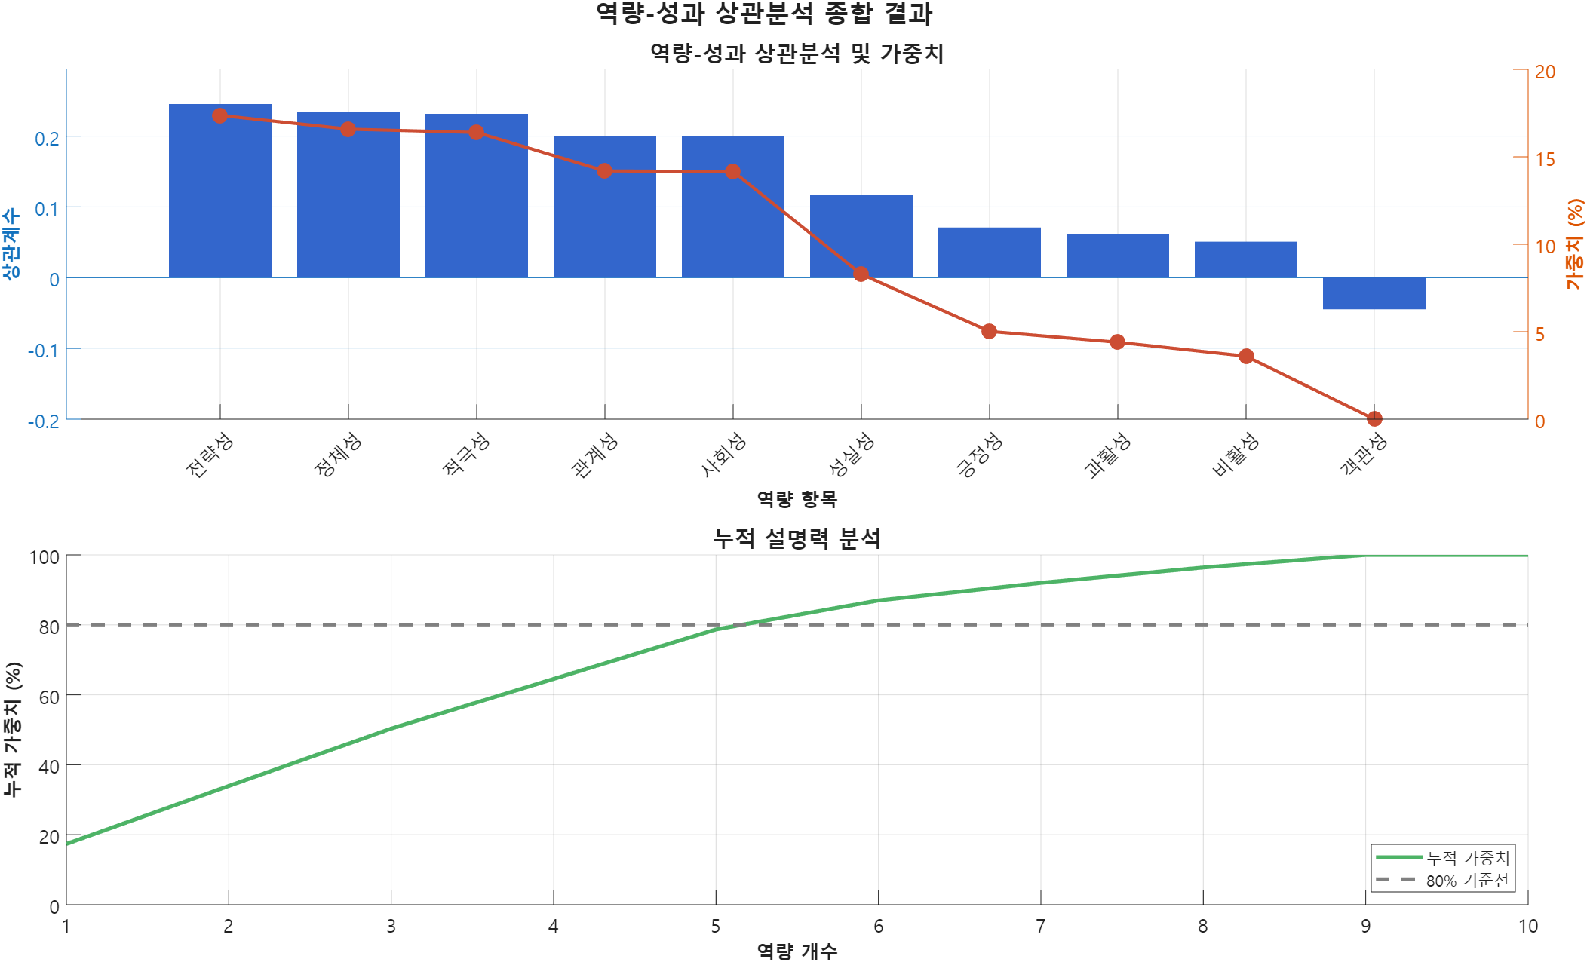

Slide 9
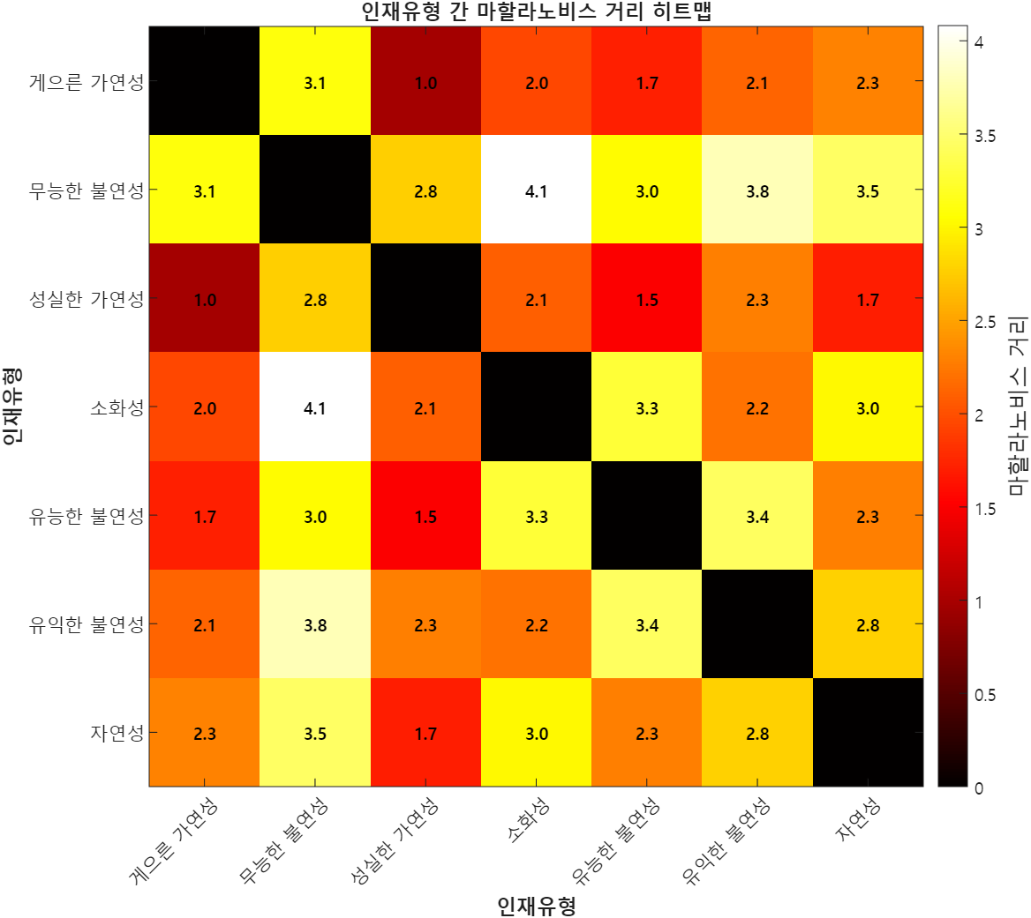

Slide 10
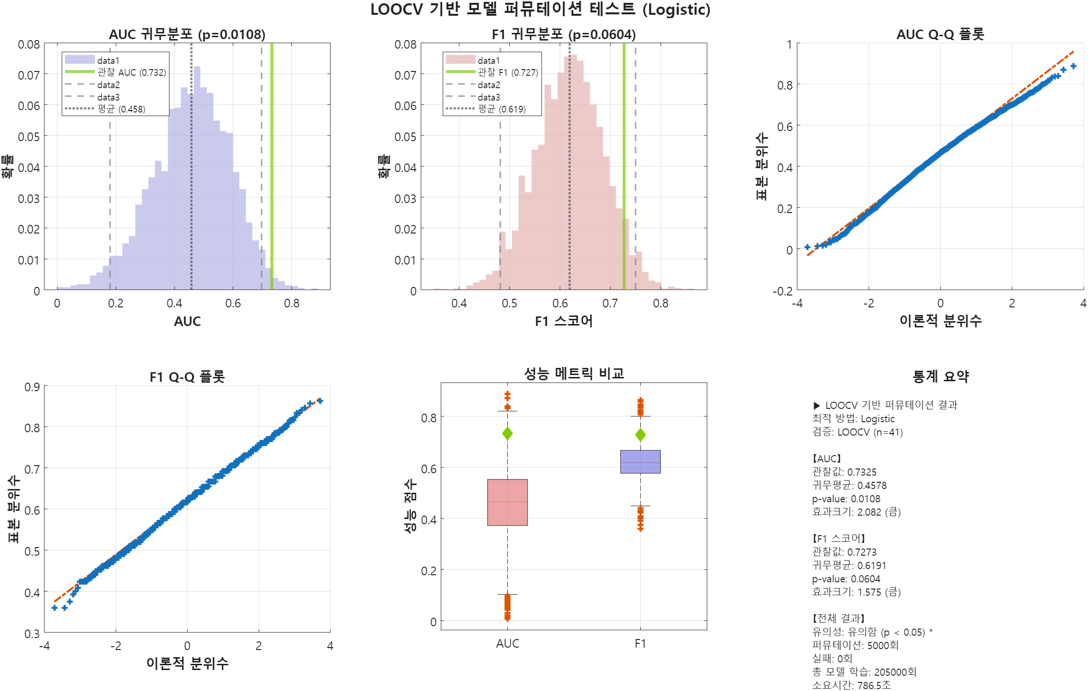
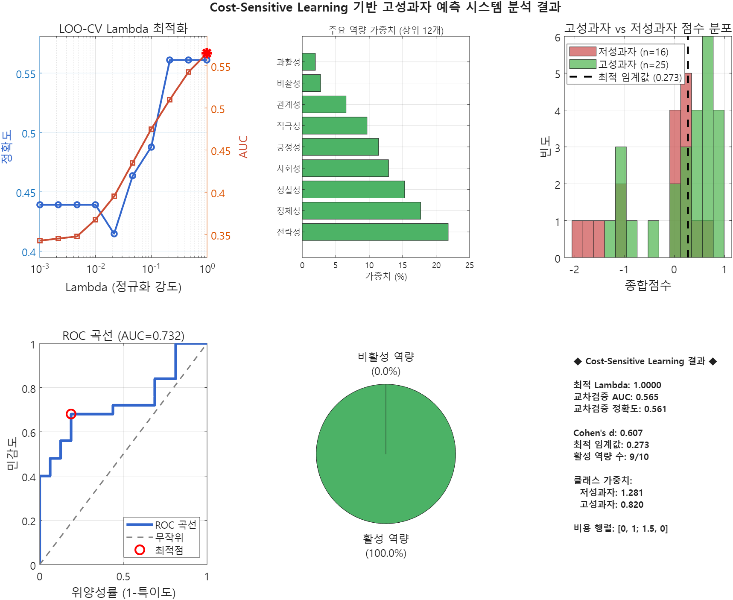

Slide 11
